Slide 1
স্বাগতম

Slide 2
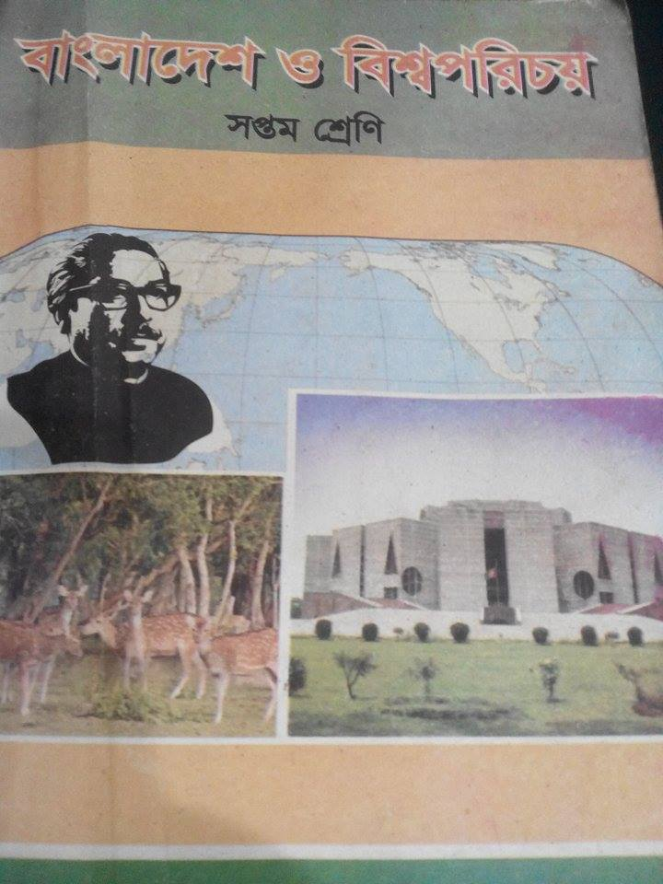
শিক্ষক পরিচিতি
নামঃ রোকসানা পারভীন
সহকারী শিক্ষক(গণিত)
কানাইয়া দারুচ্ছুন্নাহ দাখিল মাদ্রাসা।
গাজীপুর সদর, গাজিপুর।
বিষয় : বাংলাদেশ ও বিশ্ব পরিচয়
৭ম শ্রেণি
অধ্যায় : ২য়
বাংলাদেশের স্বাধীনতার পটভূমি।

Slide 3
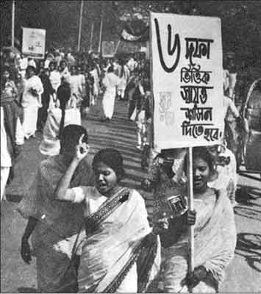

Slide 4
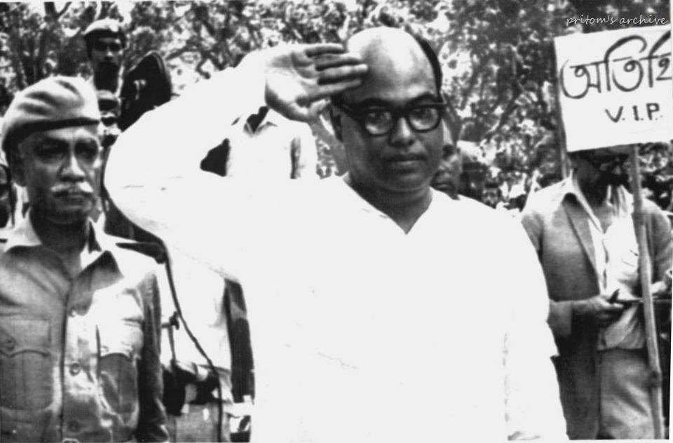
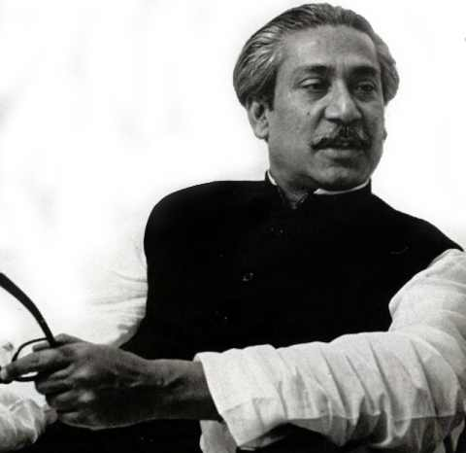

Slide 6
গণআন্দোলন থেকে গণঅভ্যূত্থান

Slide 7
শিখনফল
এই পাঠ শেষে শিক্ষার্থীরা…
১) গণ আন্দোলনের সূচনা ব্যাখ্যা করতে পারবে;
২) ছাত্র আন্দোলনের কারণ ব্যাখ্যা করতে পারবে;
৩) ৬ দফার দাবীসমূহ বর্ণনা করতে পারবে।

Slide 8
দলীয় কাজ
১) কিভাবে গণআন্দোলন গড়ে উঠেছিল তা উল্লেখ কর।
২) ১৯৬২ সালের ছাত্র আন্দোলনের কারণগুলো উল্লেখ কর।
৩) ৬ দফা উল্লেখ পূর্বক দাবির যৌক্তিকতা তুলে ধর।
৪) ৬ দফা দাবির প্রতিক্রিয়া ব্যক্ত কর।

Slide 9
১) পরবর্তীতে আইয়ুবখান ইস্কান্দার মীর্জাকে পদচ্যূত করে নিজেকে প্রেসিডেন্ট হিসাবে ঘোষণা করেন।
২) সামরিক শাসনের অধীনে আবুল মনসুর আহমদ ও শেখ মুজিবুর রহমান সহ বহু বাঙালিকে গ্রেফতার করা হয়।
৩) সামরিক শাসক নিযুক্ত হন প্রধান সেনাপতি জেনারেল মুহম্মদ আইয়ুব খান।
৪) আইন শৃঙ্খলা পরিস্থিতির অবনতি দেখিয়ে ইস্কান্দার মীর্জা
৭ ই অক্টোবর সামরিক শাসন জারি করেন।

Slide 10
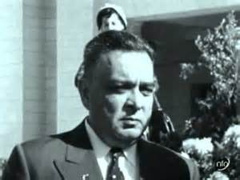
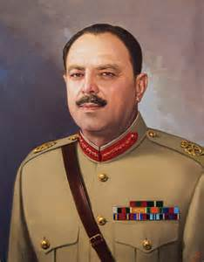
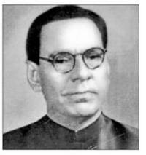
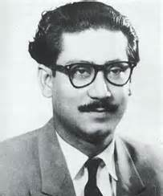
যুক্তফ্রন্ট
ইস্কান্দার মির্জা
আইয়ুব খান
শেখ মুজিবুর রহমান
আবুল মুনসুর আহমদ

Slide 11
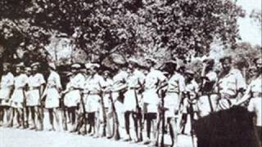
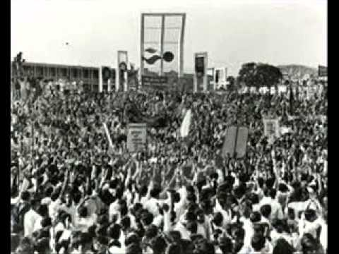
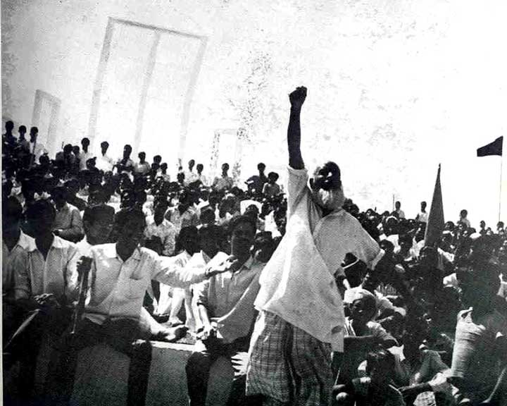
আইয়ুব খানের সামরিক শাসনের বিরুদ্ধে ছাত্র জনতা ঐক্যবদ্ধ হয়ে রাজপথ প্রকম্পিত করে।
সামরিক শাসনের একটি অংশ

Slide 12
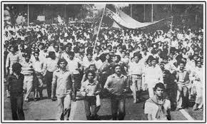
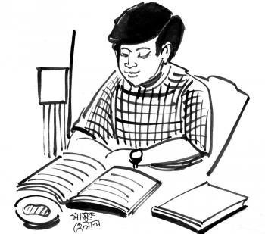
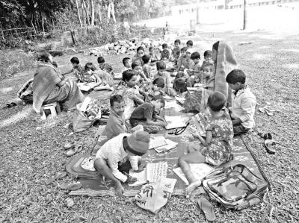
আইয়ুব খানের বিরুদ্ধে প্রথমে ছাত্ররা আন্দোলন গড়ে তোলে কারণ-
শিক্ষার ক্ষেত্রে পাকিস্তানের দুই অংশের মধ্যে বৈষম্য, পূর্ব-পাকিস্তানের শিক্ষার জন্য কম অর্থ বরাদ্দ ও শিক্ষা প্রতিষ্ঠানের সংখ্যা ছিল খুব কম।

Slide 13
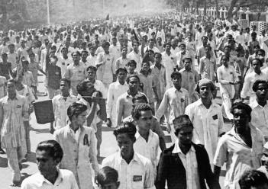
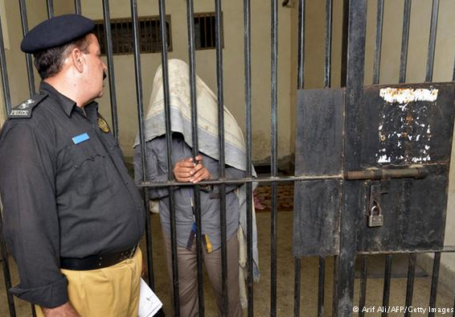
আইয়ুব খানের বিরুদ্ধে প্রথমে ছাত্ররা আন্দোলন গড়ে তোলে কারণ-
১৯৫৮-১৯৬২ পর্যন্ত ছাত্র রাজনীতি নিষিদ্ধ ছিল এবং অনেক রাজনৈতিক নেতাকে বন্দী করা হয়েছিল।

Slide 14
ছাত্র আন্দোলনের কারণ-
১৯৬২ সংবিধান
১) অবৈতনিক শিক্ষা বাতিল করা
৩) উচ্চশিক্ষা লাভের সুযোগ কম
২) অভিন্ন বর্ণমালা চালু করা
শরীফ কমিশন
১৯৬২ সালে আইয়ুব খান একটি সংবিধান ও শিক্ষানীতি ঘোষণা করলে শিক্ষার্থীরা উক্ত সংবিধান ও শিক্ষানীতি বাতিলের দাবিতে আন্দোলন গড়ে তোলে এবং শেষ পর্যন্ত সরকার শরীফ কমিশন বাতিল করতে বাধ্য হয়।

Slide 15
১৯৬৬ সালের ৫ ই ফেব্রুয়ারি মাসে লাহোরে শেখ মুজিবুর রহমান এই দাবি উত্থাপন করেন।
শেখ মুজিব পূর্ব-পাকিস্তানের বাঙালির সব ধরনের অধিকার ফিরে পাওয়ার জন্য এই দাবি করেন।
এটি ছিল মূলত স্বায়ত্বশাসনের দাবি।
পূর্ব-পাকিস্তানের শাসনের দায়িত্ব থাকবে পূর্ব-পাকিস্তানের হাতে।

Slide 16
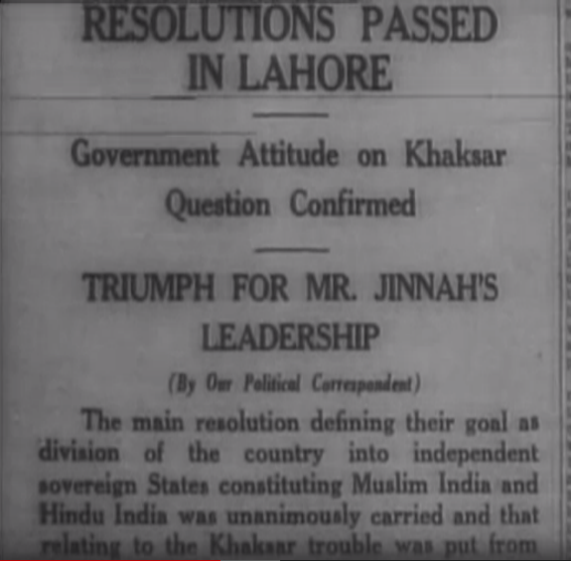
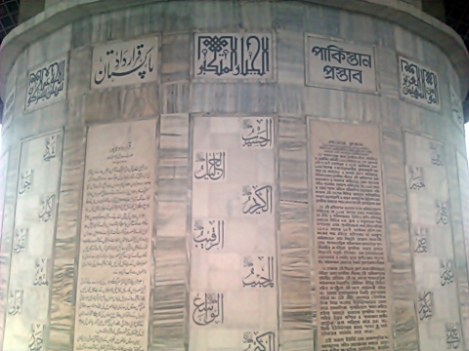
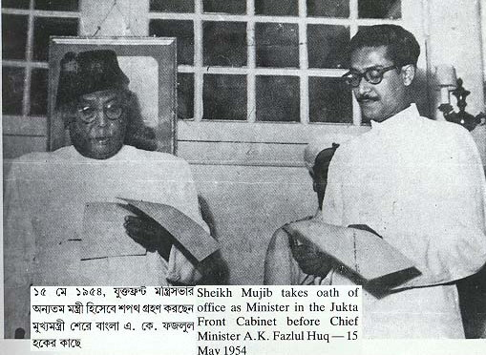
লাহোর প্রস্তাবের ভিত্তিতে পাকিস্তান রাষ্ট্র গঠিত হয়েছিল। লাহোর প্রস্তাব অনুযায়ী-সরকার থাকবে সংসদীয় পদ্ধতির , সংসদ গঠিত হবে প্রাপ্ত বয়স্ক নাগরিকের ভোটে, এই প্রস্তাব বাস্তবায়ন করতে হবে।
দেশ শাসনের ক্ষমতা থাকবে পূর্ব-পাকিস্তানের নেতাদের হাতে। কেন্দ্রীয় সরকার শুধু দেশ রক্ষা ও বৈদেশিক নীতি নির্ধারণের দায়িত্বে থাকবে।

Slide 17
একক কাজ
চিত্র দেখে বল ৪ ও ৫ নং দাবি কি ছিল?
আঞ্চলিক সরকার
কেন্দ্রীয় সরকার

Slide 18
মূল্যায়ন
১) ইস্কান্দার মীর্জাকে কে পদচ্যুত করে?
২) কত সালে ইস্কান্দার মীর্জা সামরিক আইন জারি করে?
৩) আইয়ুব খান কিভাবে প্রেসিডেন্ট হন?
৪) ৬ দফা দাবি করেন কে?
৫) কত সালে ৬ দফা দাবি করা হয়?
৬) ৬দফার শেষ ৬ নং দাবি কি ছিল?

Slide 19
বাড়ির কাজ
6 দফা কর্মসূচীর মধ্যে বাংলাদেশের স্বাধীনতার বীজ নিহিত ছিল। তোমার মতামত ব্যক্ত কর।

Slide 20
সবাইকে ধন্যবাদ

